Slide 1
Wykładnia prawa

Slide 2
Wykładnia prawa – definicja
Wykładnią prawa jest proces zmierzający do ustalenia treści normy prawnej zawartej w przepisie prawnym. Przez wykładnię prawa nazywany jest również wynik tego procesu.

Slide 3
Cel wykładni
Celem wykładni jest ustalenie właściwej treści norm prawnych zawartych w przepisach prawnych, dopiero to właściwe ustalenie spowoduje, że rozstrzygnięcie konkretnej sprawy przez organ, który stosuje prawo będzie należyte. Wykładnia służy zatem usuwaniu wątpliwości dotyczących treści normy prawnej.
Celem wykładni nie jest tworzenie nowych norm prawnych, a właściwe ich odczytywanie z przypisów.
Wykładnia ma miejsce wówczas, kiedy mamy do czynienia z niejasnymi przepisami, wieloznacznymi, z przepisami, które mogą być wzajemnie sprzeczne.

Slide 4

A zatem…
Wykładnia prawa jest to operacja myślowa odpowiadająca na pytania:
− jakie normy zawarte są
w interpretowanym tekście?
− co one znaczą?

Slide 5

Etapy wykładnii
etap wstępny – ustalenie, czy dany przepis prawny budzi wątpliwości
drugi etap – ustalenie właściwego znaczenia przepisu prawnego. Interpretator odwołuje się do różnego typu dyrektyw, które określają sposoby ustalania sensu przepisów prawa
ostatni etap – formułowanie decyzji interpretacyjnej, która stwierdza, jakie jest właściwe znaczenie interpretowanego przepisu prawnego

Slide 6
TEORIE WYKŁADNI PRAWA
opisowe teorie wykładni prawa
normatywne teorie wykładni prawa
obrazują rzeczywisty przebieg wykładni prawa. Zajmują się opisem w jaki sposób przebiegała, przebiega lub będzie przebiegać wykładnia w pewnym zakresie spraw
nie opisują przebiegu, lecz formułują zalecenia, postulaty, jak powinno się dokonywać wykładni

Slide 7

Wykładnia statyczna
Wykładnią statyczną jest wykładnia prowadząca do ustalenia treści przepisu prawnego zgodnie z intencją ustawodawcy (historycznego), która faktycznie przyświecała mu przy wydawaniu danego aktu. Treść normy prawnej nie ulega zmianie w czasie. Od strony praktycznej teoria ta nasuwa pewne trudności, nie tylko od strony możliwości ustalenia tych intencji (np. w drodze zapoznania się z uzasadnieniem projektu, wypowiedzi osób biorących udział w tworzeniu). Teorii tej nie da się bowiem zastosować w przypadku postępu technologicznego i rozwoju instytucji społecznych i prawnych - przepisy prawa tworzone były bowiem w celu regulacji konkretnych sytuacji. Wykładnia statyczna ma również pozytywny aspekt: zapewnia stabilność prawa.

Slide 8
Wykładnia dynamiczna
Wykładnią dynamiczną jest wykładnia prowadząca do ustalenia treści przepisu prawnego zgodnie ze zmieniającymi się warunkami społeczno-politycznymi. Treść normy prawnej ulega zmianie w czasie wraz ze zmianą sytuacji. Zgodnie z tą teorią przyjmuje się, że jeżeli współczesny ustawodawca nie zmieniał dawnych przepisów to opowiada się ona za ich utrzymaniem i stosowaniem w nowych warunkach.

Slide 9
Podczas interpretacji prawa powinno się stosować domniemanie istnienia racjonalnego ustawodawcy, który:
tworzy ustawy zgodne z Konstytucją
tworzy normy niższego rzędu
zgodne z normami wyższego rzędu
tworzy spójne prawo
nie stanowi norm zbędnych
dąży do logicznych i słusznych celów
przewiduje konsekwencje norm
społeczne i ekonomiczne
dysponuje najlepszą wiedzą

Slide 10
Klaryfikacyjna koncepcja wykładni
Koncepcja, w której zakłada się, że wykładnia to ustalenie językowego znaczenia (sensu) przepisu prawnego w sytuacji, gdy przepis ten budzi wątpliwości semantyczne.
Opiera się na rozróżnieniu sytuacji bezpośredniego rozumienia przepisu prawnego (sytuacja izomorfii) i pośredniego rozumienia tekstu prawnego poprzez jego interpretację (sytuacja wykładni).
Nawiązuje do paremii: clara non sunt interpretanda.

Slide 11
Derywacyjna koncepcja wykładni
Występuje w dwóch wersjach:
ogólnej
szczególnej.
Wersja ogólna traktuje rozumienie przepisu prawnego jako wykładnię prawa. Odrzuca koncepcję bezpośredniego rozumienia terminów języka prawnego. Pojęcie wykładni odnosi do wszystkich przypadków ustalania znaczenia tekstów prawnych.
Wersja szczególna eksponuje różnicę pomiędzy przepisem prawnym a normą prawną. Wykładnia prawa to czynność polegająca na przyporządkowaniu przepisom prawnym znaczenia w postaci odkodowanych z tekstów prawnych jednoznacznych norm generalnych i abstrakcyjnych. Celem wykładni jest odtworzenie norm prawnych spośród zwrotów wysłowionych w przepisach prawnych .

Slide 12
Pragmatyczne ujęcie wykładni
Wykładnia jest czynnością interpretatora i polega na rekonstrukcji norm z przepisów prawnych oraz na ustalaniu znaczenia tekstu prawnego w sytuacji, gdy jest ono wątpliwe.

Slide 13
Apragmatyczne ujęcie wykładni
To rezultat czynności interpretatora, czyli zrekonstruowana z przepisów norma prawna .

Slide 14
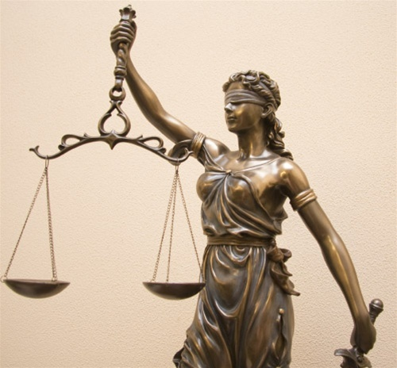
Rodzaje wykładni ze względu na podmiot i moc obowiązującą
Autentyczna
Doktrynalna
Legalna
Operatywna

Slide 15
Wykładnia autentyczna
Wykładnia dokonywana przez podmiot, który wydał dany akt normatywny. Zazwyczaj przyjmuje się, że taka wykładnia ma moc wiążącą równą interpretowanemu aktowi.

Slide 16
Wykładnia doktrynalna
Wykładnia dokonywana przez prawników, najczęściej naukowców, zawarta w opiniach, artykułach, komentarzach. Nie ma ona mocy wiążącej. Od strony praktycznej można stwierdzić, iż treść takiej wykładni często uzależniona jest od poglądów zamawiającego.

Slide 17
Wykładnia legalna
Wykładnia dokonywana przez wskazane w przepisach, uprawnione organy; o mocy powszechnie obowiązującej.

Slide 18
Wykładnia operatywna
Wykładnia dokonywana podczas stosowania prawa przez organy stosujące prawo w toku rozpoznawania indywidualnych spraw. Wykładnia taka jest wiążąca dla stron, gdyż stanowi podstawę rozstrzygnięcia.

Slide 19
Rodzaje wykładni ze względu na jej sposób dokonania
Językowa
Systemowa
Funkcjonalna

Slide 20
Wykładnia językowa
Wykładnia językowa polega na ustaleniu znaczenia i zakresu wyrażeń tekstu prawnego ze względu na język, w którym zostały sformułowane. Z uwagi na to, że pozostałe sposoby wykładni odchodzą od ustalonego tekstu przepisu, wykładnię językową przeprowadza się w pierwszej kolejności.

Slide 21
Wykładnia językowa zawiera następujące dyrektywy:
do interpretacji tekstu prawnego mają zastosowanie wszelkie reguły używane w nauce o języku. Tekst prawny musi być sporządzony zgodnie z regułami gramatyki.
użycie spójników ma szczególne skutki dla wykładni.
nie wolno traktować żadnego fragmentu interpretowanego przepisu prawnego jako zbędnego. Ustawodawca kieruje się intencją precyzyjnego wyjaśnienia wszystkich zagadnień, dlatego nie można ominąć żadnej części wypowiedzi prawnej.
tam gdzie rozróżnień nie wprowadza sam prawodawca, tam nie wolno ich wprowadzać interpretatorowi,

Slide 22
- jeżeli określony termin należy do terminów specyficznych w określonej dziedzinie wiedzy, to należy przyjąć, iż termin ten ma takie znaczenie, jak w tych dziedzinach (domniemanie znaczenia specjalnego) - gdy w systemie prawnym wiążąco ustalono znaczenie określonych zwrotów prawnych, to należy używać ich właśnie w tym znaczeniu. Dyrektywa ta związana jest z tzn. definicją legalną - występującą w tekstach prawnych, wprowadzoną przez prawodawcę w celu ustalenie wiążącego rozumienia poszczególnych terminów. - gdy nie ma w tekście prawnych definicji legalnych: interpretowanych zwrotom prawnym nie należy nadawać znaczenie odmiennego od potocznego, chyba że istnieją dostateczne rację przypisania im odmiennego znaczenia - bez umotywowanych racji nie należy identycznym sformułowaniom w tym samym akcie prawnym nadawać różnych znaczeń. - wolno odstąpić od znaczenia literalnego jeśli znaczenie to nie prowadzi do absurdalnych konsekwencji

Slide 23
Wykładnia systemowa
Wykładnia systemowa polega na ustaleniu znaczenia interpretowanej normy w kontekście całego systemu prawa. Podstawowe dyrektywy wykładni systemowej są następujące:
wszystkie normy powinny być interpretowane w sposób zgodny z zasadami prawa
normie prawnej powinno się nadać znaczenie zgodne z Konstytucją (tzw. wykładnia prokonstytucyjna), normami prawa międzynarodowego i prawa europejskiego (tzw. wykładnia proeuropejska)
znaczenie musi być zgodne z regułami danej części systemu, czyli gałęzi prawa
nie należy interpretować przepisów tak aby były one sprzeczne z innymi przepisami
interpretacji tekstu prawnego dokonuje, uwzględniają systematykę budowy danego aktu normatywnego, zatem wyciąganie wniosków dotyczących interpretacji części przepisu może nastąpić dopiero po zdefiniowaniu podstawowych pojęć przez ustawodawcę
nie wolno interpretować przepisów prawa w sposób prowadzący do luk

Slide 24
Wykładnia funkcjonalna
Wykładnia funkcjonalna polega na ustaleniu znaczenia interpretowanej normy prawnej przez uwzględnienie całego kontekstu funkcjonalnego, jak ustrój ekonomiczny, społeczno–polityczny, kultura społeczna oraz ideologie etc. W tej interpretacji należy kierować się przede wszystkim celem, który przyświecał ogłoszeniu danej normy, koncentrując się na zbadaniu kontekstu, w jakim została ona wydana i celu jaki miała osiągnąć.

Slide 25
Rodzaje wykładni ze względu na jej efekt
Literalna
Rozszerzająca
Zwężająca

Slide 26
Wykładnia dosłowna (literalna)
Wykładnia dosłowna (interpretatio declarativa) ma miejsce wtedy, gdy spośród różnych znaczeń uzyskanych za pomocą odmiennych dyrektyw interpretacyjnych, wybrane zostaje to rozumienie, które zostało ustalone wyłącznie za pomocą dyrektyw językowych.

Slide 27
Wykładnia rozszerzająca
Wykładnia rozszerzająca (interpretatio extensiva) polega na przypisaniu normie szerszego zakresu niż to wynika z jej brzmienia. Z uwagi na swój charakter występuje wiele szczególnych ograniczeń stosowania wykładni rozszerzającej.

Slide 28
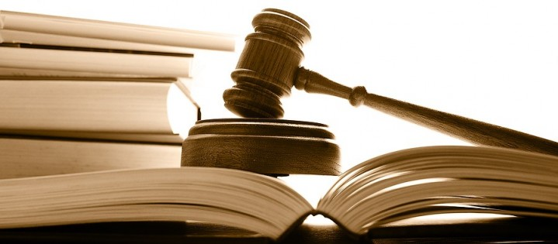
Ograniczenia wykładni rozszerzającej:
nie wolno stosować w prawie karnym, jeśli miałoby to prowadzić do rozszerzania odpowiedzialności karnej oskarżonego (nulla poena sine lege, nullum crimen sine lege)
nie wolno sotoswać w prawie podatkowym, jeśli miałoby to prowadzić do rozszerzania opodatkowania (nullum tributum sine lege)
nie wolno rozszerzająco interpretować wyjątków od zasad
nie wolno rozszerzająco interpretować przepisów specjalnych
nie wolno rozszerzająco interpretować przepisów upoważniających

Slide 29
Wykładnia zwężająca
Wykładnia zwężająca (interpretatio restrictiva) polega na przypisaniu normie węższego zakresu niż wynikający wprost z dosłownego brzmienia normy.

Slide 30
Rodzaje wykładni ze względu materiały wykorzystane w procesie interpretacji
- historyczna
- komparatystyczna.

Slide 31
Wykładnia historyczna
To sposób ustalenia znaczenia tekstu prawnego, w którym interpretator odwołuje się do materiałów historycznych zawierających informacje o genezie aktualnie obowiązującej regulacji prawnej oraz dyskusji towarzyszących jej ustanowieniu.
Określana jest też mianem wykładni subiektywnej lub intencjonalnej, zmierza bowiem do określenia woli, intencji lub zamiarów historycznego prawodawcy.

Slide 32
Wykładnia komparatystyczna (porównawcza)
To interpretacja prawa krajowego z wykorzystaniem informacji o prawie obowiązującym w innych państwach.

